Slide 1
J’accuse…! émile Zola et l’affaire Dreyfus
Niveau du cadre européen de référence des langues: B1 / B2
6ASO : 2 cours
Laurent van Sprolant
Laurent.vanSprolant@student.uantwerpen.be
laurentvansprolant@hotmail.com

Slide 2
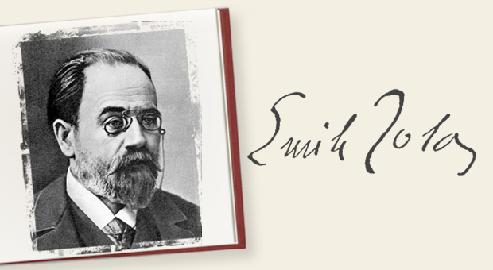
« La vérité est en marche et rien ne l’arrêtera. »

Slide 3
contenu
Introduction
Tâche
Processus par étapes
Évaluation
Ressources
Objectifs

Slide 4
Introduction (5’)
TRAVAILLEZ À DEUX (5’)
Décrivez oralement ce que vous voyez sur
l’image.
2. Qui est l’homme aux lunettes?
Pourquoi tient-il une plume dans ses
mains?
Que se passe-t-il?
Notez vos hypothèses dans votre dossier.

Slide 5
Tâche
À l’occasion de la journée mondiale de la liberté de la presse, la Bibliothèque nationale de France organise une exposition en l’honneur d’Émile Zola et de la parution de son « J’accuse…! ».
Afin de promouvoir l’exposition auprès des jeunes à l’étranger, l’Ambassade de France demande aux élèves de mettre par écrit 4 arguments pertinents qui démontrent l’intérêt d’une exposition sur Émile Zola et son « J’accuse…! ». Les meilleurs arguments figureront dans la brochure promotionnelle de l’exposition destinée à toutes les écoles de la région flamande.

Slide 6
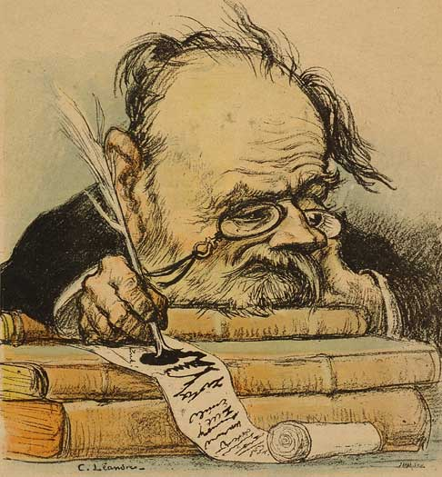
Tâche
TRAVAIL INDIVIDUEL
Vos 4 arguments…
sont écrits sur une feuille A4.
comptent au minimum 25 mots par argument.
contiennent des informations sur:
1. la vie et l’œuvre d’Émile Zola
2. le rôle de Zola dans l’affaire Dreyfus
3. les conséquences de « J’accuse…! »
Les diapositives suivantes vous aideront à mener cette tâche à bonne fin.

Slide 7
Processus par étapes
1e cours:
1e étape: La vie et l’œuvre d’Émile Zola (10’)
2e étape: L’affaire Dreyfus (10’)
3e étape: « J’accuse…! » (20’)
2e cours:
4e étape: Rédaction des arguments (30’)
5e étape: Correction du dossier (20’)

Slide 8
1e étape: La vie et l’œuvre de zola (10’)
TRAVAIL INDIVIDUEL
Vous allez découvrir qui était Émile Zola en complétant votre dossier.
Vous avez le choix entre:
1. l’encyclopédie Larousse
2. une visite de l’ l’exposition de la Bibliothèque nationale de France, mais limitez vous aux salles:
- Le temps de l’apprentissage
- Le temps de l’utopie
(ouvrez le lien web en cliquant sur « l’exposition » avec le bouton droit de la souris)

Slide 9
2e étape: l’affaire dreyfus 1/2 (5’)
TRAVAIL INDIVIDUEL
Plongez dans l’histoire malheureuse du capitaine Alfred Dreyfus.
1. Dirigez-vous vers l’affaire Dreyfus
et lisez l’article.
2. Complétez votre dossier.
(ouvrez le lien web en cliquant sur « l’affaire Dreyfus » avec le bouton droit de la souris)

Slide 10
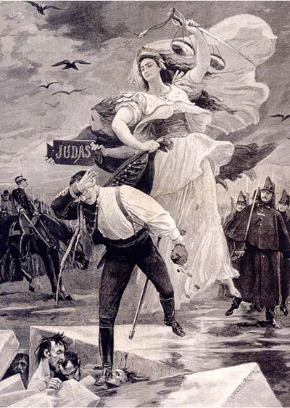
2e étape: l’affaire dreyfus 2/2 (5’)
TRAVAILLEZ À DEUX
Parlez 2 minutes de ce que vous avez appris sur l’affaire Dreyfus.
Ensuite, prenez votre dossier et mettez les 9 images dans l’ordre chronologique.

Slide 11
3e étape: « j’accuse…! » 1/2 (10’)
TRAVAIL INDIVIDUEL
Prenez votre dossier et lisez l’extrait de « J’accuse…! ».
Ensuite, répondez aux questions à choix multiples.

Slide 12
3e étape: « j’accuse…! » 2/2 (10’)
TRAVAIL INDIVIDUEL
Les conséquences de « J’accuse…! ».
Regardez l’extrait du film « L’affaire Dreyfus » (2’12) et complétez votre dossier.
Ensuite, cherchez d’autres conséquences dans l’article de Bonjour la France et complétez votre dossier.
Si vous êtes déjà prêts, regardez le reportage sur « J’accuse…! » (3’18).
(ouvrez les liens web en cliquant avec le bouton droit de la souris)

Slide 13
4e étape: rédaction des arguments (30’)
TRAVAIL INDIVIDUEL
Vos 4 arguments…
sont écrits sur une feuille A4.
comptent au minimum 25 mots par argument.
contiennent des informations sur:
1. la vie et l’œuvre d’Émile Zola
2. le rôle de Zola dans l’affaire Dreyfus
3. les conséquences de « J’accuse…! »
Faites attention aux fautes d’orthographe et de grammaire !

Slide 14
5e étape: correction du dossier
Écoutez le professeur
Participez activement à la correction
Complétez et corrigez votre dossier

Slide 15
évaluation
CONTENU
Structure et cohésion du texte | Vous délivrez un produit structuré et cohérent | Vous délivrez un texte cohérent, mais peu structuré | Votre texte n’est ni structuré ni cohérent | 2 | 1 | 0
Argumentation | Vous élaborez des arguments pertinents et convaincants. Vous exploitez bien les contenus du sujet. | Vous élaborez des arguments peu pertinents et peu convaincants, mais vous exploitez bien les contenus du sujet. | Votre texte ne peut pas être considéré comme une argumentation. Vous n’exploitez pas ou peu les contenus du sujet. | 2 | 1 | 0
originalité |  | Vous témoignez d’une certaine originalité. | Vous copiez littéralement le contenu du dossier. |  | 1 | 0
LANGUE
Vocabulaire | Vocabulaire riche. Emploi de termes nouveaux (dossier). | Vocabulaire limité | Choix de mots inacceptable. | 2 | 1 | 0
Structure des phrases | Construction de phrases presque parfaite. | Plusieurs structures fautives, mais encore acceptables. | Phrases trop souvent mal construites. Flamand traduit. | 2 | 1 | 0
Orthographe |  | Très peu de fautes d’orthographe. | Vous faites de nombreuses fautes d’orthographe. (+3/argument) |  | 1 | 0

Slide 16
ressources
http://www.larousse.fr/encyclopedie/personnage/%C3%89mile_Zola/150676
http://expositions.bnf.fr/zola/zola/expo/index.htm
http://www.assistancescolaire.com/eleve/4e/histoire/reviser-une-notion/l-affaire-dreyfus-4_his_28
https://www.youtube.com/watch?v=yvIBiCiAuUQ
http://www.bonjourdefrance.com/n2/qcm/a42t.htm
http://www.ina.fr/video/CAB98001522/zola-dreyfus-video.html

Slide 17
Objectifs
Les élèves sont prêt(e)s à… - chercher des informations sur les sites proposés. - écouter et regarder des fragments audio-visuels présentés sur ces sites. - élaborer des arguments pertinents sur le sujet donné.
- collaborer avec leurs collègues élèves.
A la fin de cette webquest, vous serez capable…
- de décrire en vos propres mots qui était Émile Zola.
- d’énumérer au moins deux livres écrits par Émile Zola.
- de nommer le courant littéraire dans lequel s’inscrit Émile Zola.
- d’expliquer les grandes lignes de l’histoire de l’affaire Dreyfus.
- de parler correctement d’un sujet déterminé.
- de vérifier ou falsifier une thèse après une seule lecture du texte.
- de faire une sélection et réfléchir sur les contenus offerts en vue d’une tâche spécifique.
- de rédiger correctement quelques arguments pertinents en faveur d’un sujet déterminé.

